Slide 1

EPISODUL 11:
FLUXUL MONETAR ȘI
TARIFUL DE GESTIONARE 2025
SESIUNEA ÎNCEPE ÎN CURÂND

Slide 2

EPISODUL 11
Fluxul monetar și
Tariful de gestionare 2025

Slide 3

DESPRE SESIUNILE SGR by RETURO:
Ce veți putea obține în cadrul Sesiunilor SGR by RetuRO:
  Informații generale despre SGR
  Informatii despre modul de calcul al tarifului de gestionare valabil in anul 2025
  Informații despre implementarea SGR și activitățile pe care RetuRO le administrează
Ce nu veți putea obține în cadrul acestor sesiuni:
  interpretări legale aplicabile afacerii dumneavoastră
  Soluții operaționale, logistice sau financiare pentru situații specifice, care presupun o interventie în modul intern de operare al firmei dumneavoastră

Slide 4







CIRCUITUL BANILOR ȘI AL INFORMAȚIILOR
în Sistemul de Garanție-Returnare
1
Producătorii de băuturi plătesc tariful de administrare pentru a acoperi costurile operaționale ale sistemului.
PRODUCĂTOR
DISTRIBUITOR
2
3
4
COMERCIANT
PUNCT DE RETURNARE
5
CONSUMATOR
RECICLATOR
RetuRO plătește tariful de gestionare comercianților pentru ambalajele colectate de la consumatori.
Reciclatorul plătește pentru materialul de reciclat.
6
RetuRO plătește tariful de transport pentru fiecare unitate ridicată de la punctul de colectare.
CENTRU DE SORTARE
ȘI NUMĂRARE RETURO
OPERATOR
DE TRANSPORT
Bani (garanție)
Bani (alte compensații)
Date/ informatii

Slide 5






CIRCUITUL BANILOR
Facture și plată garanții plătite de consumator
Facturare și plată
tarif gestionare
Facturare garanție la achiziție
Prezentare garanție
pe bonul fiscal
PRODUCĂTOR/
IMPORTATOR/
DISTRIBUITOR
COMERCIANT
CONSUMATOR
Plată Garanție
Plată garanție
Returnarea Ambalajelor SGR
(restituire garanție prin cash/ voucher/ transfer bancar)

Slide 6
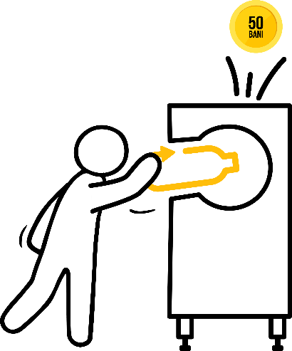
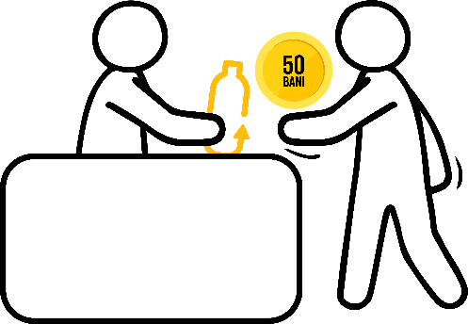



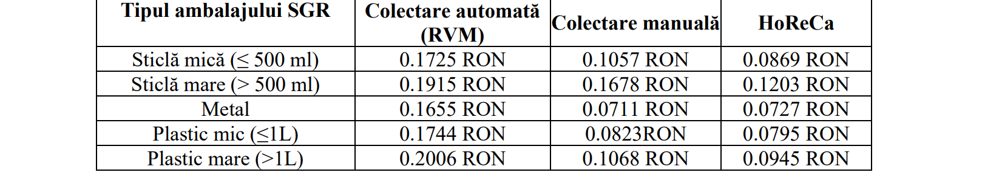
TARIFUL DE GESTIONARE
Reprezintă sumă de bani plătită de către RetuRO comercianților pentru fiecare ambalaj SGR colectat de către aceștia
Metodologia de calcul a tarifului de gestionare pentru comercianti a fost stabilită prin Hotărâre de Guvern pentru 2024 iar pentru 2025 a fost determinat conform Metodologiei de calcul al tarifului de gestionare pentru ambalajele SGR.
Diferențele dintre tariful de gestionare final pentru anul 2025 și tariful intermediar comunicat anterior, au fost
regularizate conform art. 9 alin. (3) din Metodologie.
Aceasta are rolul de a acoperi costurile suportate de către comercianți în vederea colectării respectiv stocării ambalajelor SGR până la ridicarea acestora de către RetuRO prin intermediul operatorilor logistici.
Regularizarea s-a efectuat prin aplicarea diferențelor intre cele 2 tarife pentru cantitatea de ambalaje facturate pana la data 21.03.2025.
A fost aprobat prin Ordinul MMAP nr. 2.202/2024, în urma analizei și calculului efectuat de către expertul terț independent desemnat.
TARIFUL DE GESTIONARE - 2025

Slide 7
TARIFUL DE GESTIONARE
2024 vs 2025
Tariful de gestionare a crescut pentru comercianții care colectează manual și HoReCa și a scăzut pentru comercianții care colectează automat (RVM) , în urma analizei și calculului efectuat de către expertul terț independent, in special ca urmare a livrarii cu titlu gratuit a sacilor si sigiliilor catre comercianti incepand cu 01.01.2025 si a excluderii acestei componente din calculul tarifului de gestionare conform metodologie.

Slide 8




EXPERTUL TERȚ INDEPENDENT
Eligibilitate și criterii de selecție
Procedura de selecție
Atribuirea contractului
Rolul expertului terț
Conform Ordin 2202/10.10. 2024 expertul tert independent a fost desemnat si contractat de Administratorul SGR
Expertul a îndeplinit o serie de cerințe de calificare profesională și experiență in domeniu tinand cont de independenta acestuia fata de Administratorul SGR
S-au aplicat criterii de selecție precum experiența anterioară intr-un astfel de calcul, competențele tehnice și capacitatea de a implementa metodologia de calcul a tarifului de gestionare.
După evaluarea ofertelor, expertul terț a fost desemnat printr-o procedură competitiva.
Expertul Tert Independent si a fost selectat prin aprobarea preliminara a Consiliului de Supraveghere conform Act Constitutiv al societatii
Compania cu care s-a semnat contractul este PwC Romania.
A obținut informații relevante în determinarea componentelor de cost de la comercianți, producătorii și/sau furnizorii de echipamente automate și de la administratorului SGR
A determinat costurile comercianților legate de preluarea și stocarea ambalajelor SGR în conformitate cu formulele de calcul din metodologie și informațiile obținute de la comercianți
A furnizat tariful de gestionare pentru fiecare tip de colectare : automata (RVM)/manuala/HoReCa pentru 2025.

Slide 9
01.
Procesul de selecție competitivă / solicitări si participanți
Scopul solicitării: Servicii de consultanță independentă pentru elaborarea tarifului de gestionare pentru ambalajele din sistemul de garanție-returnare, pe baza analizei componentelor de cost și a valorilor/cantităților aferente, conform metodologiei și principiilor prevăzute în Ordinul MMAP 2202/10.10.2024.
Livrabilele solicitate participanților:
Metodologie, abordare și calendar
Colectarea informațiilor de la părțile implicate (RVM, comercianti, Returo etc.) – tarif orar
Studiu de timp și mișcare (time and motion study) – validarea, certificarea și auditarea informațiilor (ex: verificarea prețului de achiziție RVM cu facturile emise de productaorii de RVM, validarea timpului de manipulare pentru colectarea manuală si automata, auditarea spațiului necesar pentru depozitarea sacilor) – tarif orar
Calculul tarifului de gestionare și prezentarea propunerii către părțile implicate – tarif orar/ material
Etapele solicitării competitive de ofertă
Participanții la procesul de selecție
Preselecția participanților s-a bazat pe experiența solidă în proiecte similar, pe reputația recunoscută la nivel internațional, dar si pe experienta anterioara in calculul unui astfel de tarif de gestionare in alte tari din Europa
4 Furnizori invitați:
  PricewaterhouseCoopers
  Deloitte
  Ernst & Young
  KPMG
  3 Furnizori au transmis o soluție completă:
  PricewaterhouseCoopers
  Deloitte
  Ernst & Young
Etapă | Termen limită
Transmiterea propunerilor participanților | 15 Octombrie 2024
Evaluarea propunerilor | 21 October 2024
Decizia finală | 25 October 2024
Confirmarea contractuală între părți | 31 October 2024

Slide 10
02.
Procesul de selecție competitivă / criterii de selecție
1. Metodologia propusa
2. Eficiența costurilor
3. Plan de implementare
4. Resurse și capacitate
– Abordarea propusă de expert pentru calculul tarifului de gestionare, inclusiv metodele de colectare a datelor de la comercianti si producatorii de RVM, tehnicile de analiză și aplicarea metodologiei prevăzute în Ordinul 2202/10.10.2024
– Bugetul propus și justificarea acestuia.
– Calendar detaliat și plan de lucru care arată modul în care expertul va respecta termenele și livrabilele proiectului.
– Demonstrarea faptului că expertul dispune de resursele și competențele necesare pentru finalizarea proiectului cu succes.
5. Expertiză și experiență
6. Managementul datelor
7. Relația cu părțile interesate
8. Conformitate
– Cunoștințe dovedite în sisteme de garanție-returnare, analiză financiară și economie de mediu. Experiență relevantă în proiecte similare sau în calculul de tarife.
– Metode propuse pentru gestionarea datelor sensibile, asigurarea confidențialității și conformitatea cu reglementările privind protecția datelor.
– Abordarea propusă pentru interacțiunea cu actorii implicați (ex: retaileri, producători, administratorul SGR) în vederea colectării informațiilor necesare.
– Înțelegerea și angajamentul de a respecta intocmai legislația aplicabilă, reglementările relevante și prevederile Ordinului MMAP.
9. Independență și obiectivitate
– Capacitatea dovedită a expertului de a rămâne imparțial fata de toate partile implicate și de a furniza o analiză obiectivă.

Slide 11
03.
Procesul de selecție competitivă / sumarul rezultatului
Metodolgie
Calendar de implementare și resurse
Participanții au demonstrat capacitate operațională și disponibilitate de implementare conform solicitărilor
Ofertanții au demonstrat o bună înțelegere a cerințelor, prezentând soluții relevante și competitive.
Eficiența costurilor
Din punct de vedere comercial, ofertele au fost competitive. Totuși, furnizorul PwC a prezentat un avantaj notabil prin optimizarea ofertei comerciale în raport cu livrabilele propuse si prin experienta anterioara relevanta.
Procesul de achiziție
Aprobarea
Furnizorul selectat a primit aprobare prealabila in Consiliul de Supraveghere al Administratorului SGR confom Act Constitutiv
Inițiat si gestionat de ReutRO, prin departamentul finance - procurement
Căștigatorul selecției competitive
PriceWaterhouseCoopers
Validarea finala a expertului tert independent a avut loc in Consiliul Director

Slide 12
Tariful de gestionare
1. Baza legală a tarifului de gestionare
Stabilit prin Ordinul MMAP nr. 2202/10.10.2024, publicat în Monitorul Oficial nr. 1029 din 14.10.2024.
Reglementează calculul tarifului pentru ambalajele din Sistemul de Garanție-Returnare (SGR).
2. Definiția tarifului de gestionare
Sumă plătită de Administratorul SGR prin transfer bancar către:
  Comercianți
  Operatori HoReCa
  Stații de sortare
Se acordă pentru fiecare unitate de ambalaj SGR preluată, conform contractelor încheiate.
Scop: acoperirea costurilor de preluare și stocare a ambalajelor.
3. Diferențierea tarifului
În funcție de:
Modalitatea de preluare: automată / manuală / HoReCa
Tipul ambalajului SGR: (5 tipuri prevăzute în metodologie)
4. Frecvența calculului
Tariful este calculat o singură dată pe an
Se comunică până la 1 decembrie a anului curent pentru anul următor

Slide 13
Principiile de calcul ale Tarifului de Gestionare (Art. 10)
„Cost net” și „not-for-profit” – doar costurile reale și justificate sunt acoperite, conform legii nimeni nu trebuie sa obtina un profit din aceasta activitate de colectare de la consumatori
2. Se folosesc costuri medii anuale, nu individuale pe comerciant sau arie geografica
3. Pentru colectarea automată, calculul tarifului de gestionare se va face pentru:
• RVM eficient (primele 1/3 cele mai performante)
• Minimum 1.000 puncte de returnare analizate
4. Costul suprafetei:
• Chirie medie națională pentru magazine sau depozite alimentare, considerand ca toate RVM urile sunt amplasate in interior
5. Costuri de personal:
• Statistici oficiale pentru funcțiile de vânzător și ospătar
6. Suprafața RVM-ului:
• Conform specificațiilor tehnice ale producătorului
7. Spațiu de depozitare:
• Calculat în funcție de numărul mediu de ambalaje colectate și frecvența ridicărilor

Slide 14
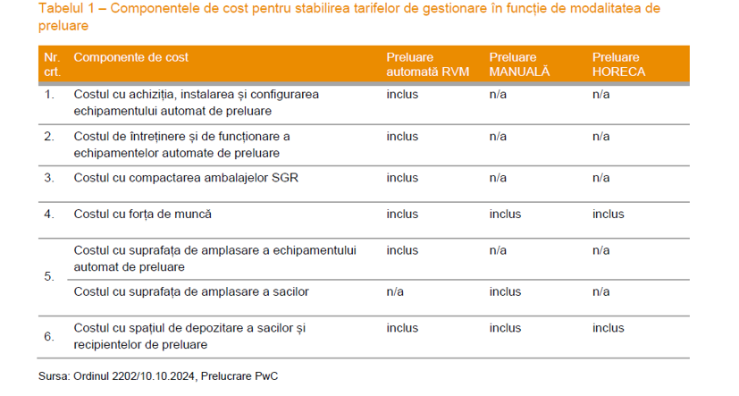
Componentele de Cost ale Tarifului de Gestionare conform metodologie

Slide 15
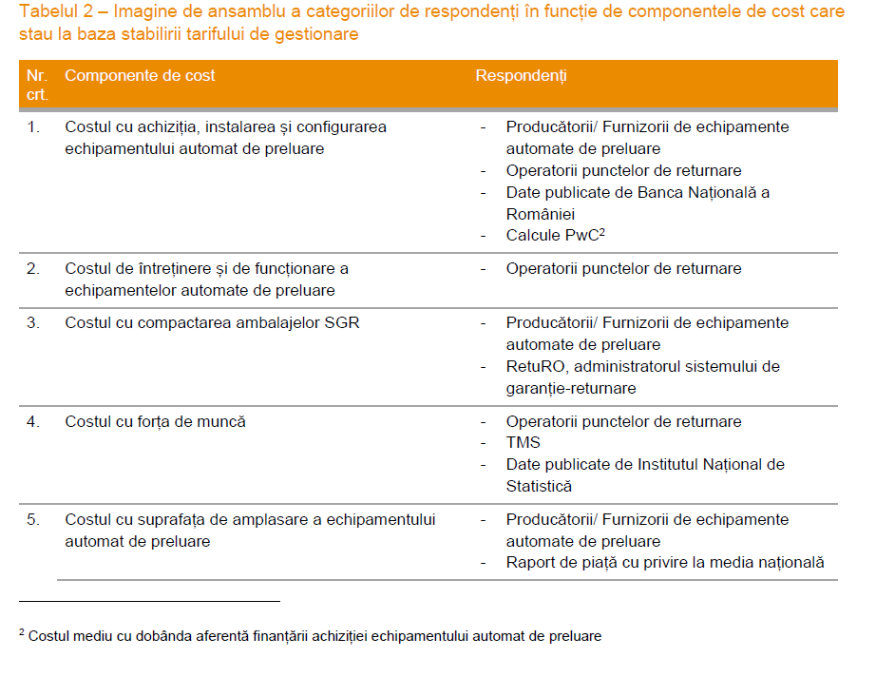
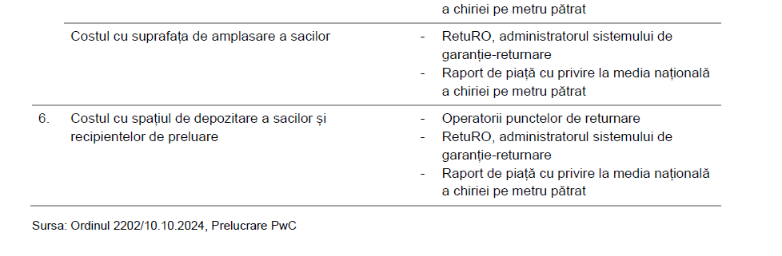
Sursele de date utilizate in calculul Tarifului de Gestionare
Răspunsuri colectate de la:
• Comercianți (1.255 puncte automate de preluare, 1.485 puncte manuale, 1.000 HoReCa)
• Producători/furnizori de RVM-uri (1.255 echipamente analizate)
• RetuRO (fluxuri, Cantitati efectiv colectate de fiecare punct de returanre)
Date oficiale și studii:
• INS, BNR (salarii, dobânzi, curs valutar)
• Studiu PwC despre chirii, dobanzi și timpi de lucru (TMS)
• Evaluări independente pentru validarea informațiilor

Slide 16
Activitățile măsurate în cadrul Time & Motion Study
a) Tsr sac – reprezintă timpul mediu unitar exprimat în secunde, necesar pentru înlocuirea unui sac care conține ambalaje SGR de plastic și metal.
Timpul a fost măsurat (cronometrat) începând cu momentul în care operatorul ajunge lângă RVM pentru a înlocui sacul, până când RVM-ul revine la starea inițială (pornit / ușa închisă).
b)Tsr recipient – reprezintă timpul mediu unitar exprimat în secunde, necesar pentru golirea unui recipient care conține ambalaje SGR de sticlă.
Observații:
• Atunci când unele ambalaje au căzut pe lângă container, la momentul înlocuirii recipientului, operatorul a utilizat o mătură și un făraș sau o lopată pentru a le strânge și adăuga în recipient. Acest proces a reprezentat timp adițional de manipulare, timp adăugat timpului de golire a recipientului.
• În anumite locații, recipientul pentru sticlă se depozitează în spațiul de depozitare alocat ambalajelor, nu în incinta sau lângă aparatul RVM. În aceste cazuri, timpul necesar aducerii unui recipient gol a fost adăugat timpului de golire a recipientului.
c) Tzc - reprezintă timpul zilnic aferent curățării spațiului de sub și din jurul echipamentului automat de preluare și a zonei de acces ale clienților.
d) Tol - reprezintă timpul mediu pe zi de oprire în urma unor blocaje.
e) TMsr - reprezintă timpul mediu de mutare a unui sac, respectiv recipient de preluare în spațiul de depozitare.
f) TPsr - reprezintă timpul de predare a unui sac sau recipient de preluare către transportatorul desemnat pentru preluarea acestuia de către administratorul SGR.

Slide 17
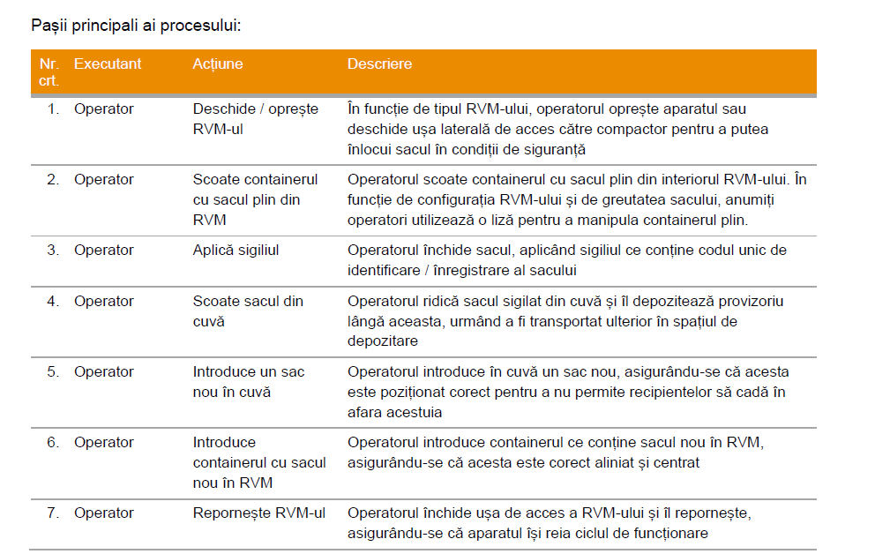
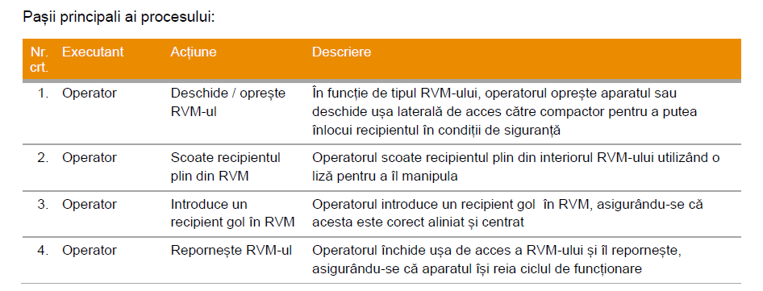
  Golire saci/recipienți (Tsr sac / Tsr recipient)
Tsr sac
Tsr recipient

Slide 18
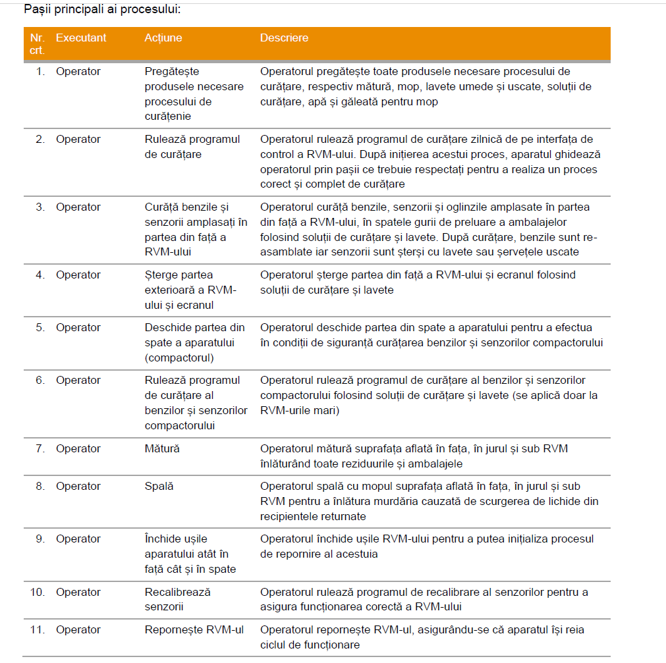
  Curățare zilnică (Tzc)

Slide 19
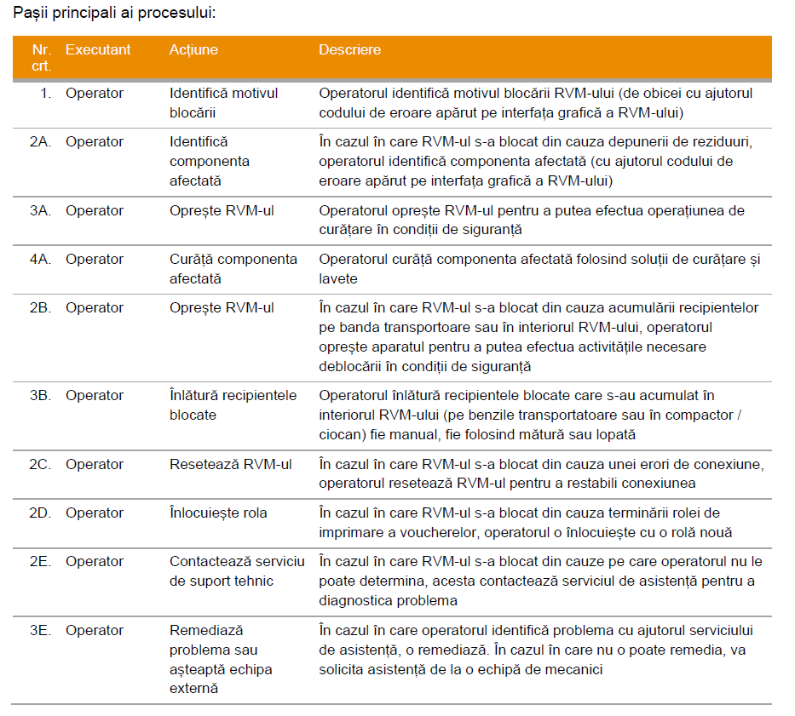
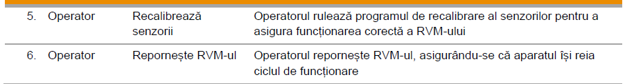
  Blocaje/opriri (Tol)

Slide 20
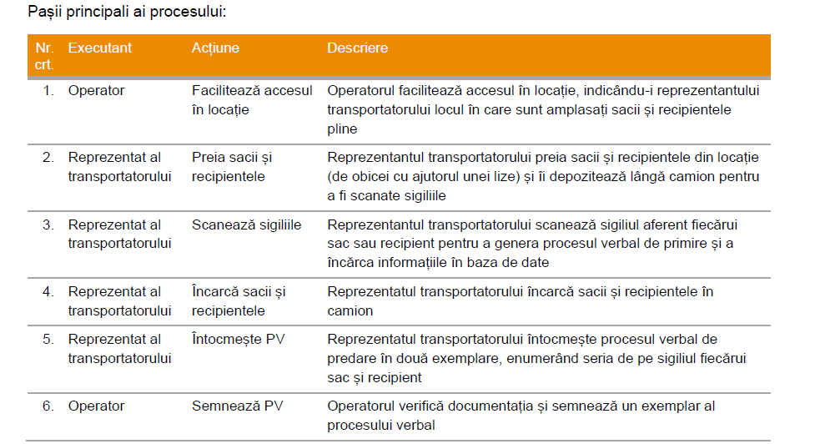
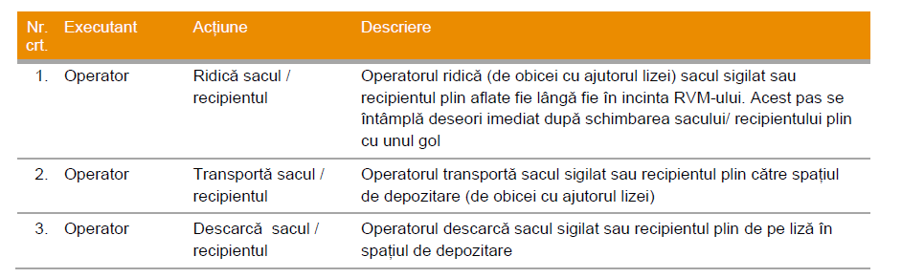
  Mutare saci (TMsr) & Predare către transportator (TPsr)
TMsr
TPsr

Slide 21
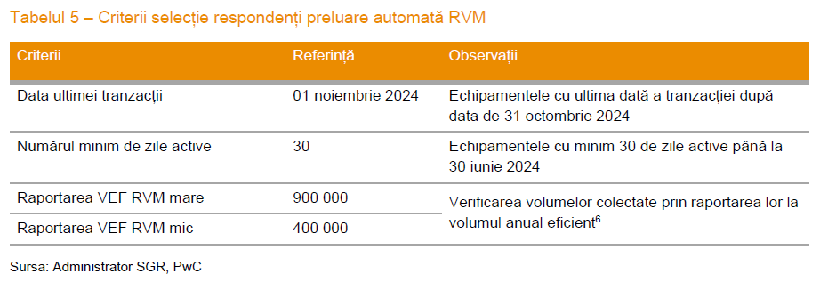
Colectare Automată (RVM)
• Selectate 1.255 RVM-uri (din 3.766 active la 30.06.2024)
• Informații colectate:
Costuri de achiziție/livrare/instalare
Costuri de întreținere
Suprafețe necesare (echipament + depozitare)
Timp mediu pentru:
  Golire saci/recipienți (Tsr sac / Tsr recipient)
  Curățare zilnică (Tzc)
  Blocaje/opririi (Tol)
  Mutare saci (TMsr)
  Predare către transportator (TPsr)

Slide 22
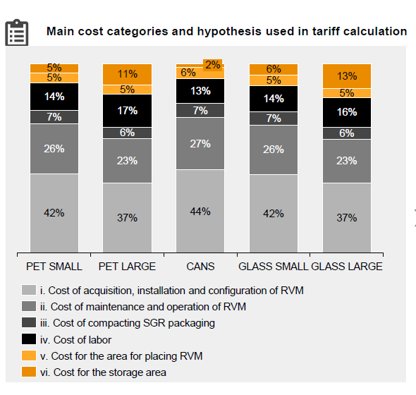
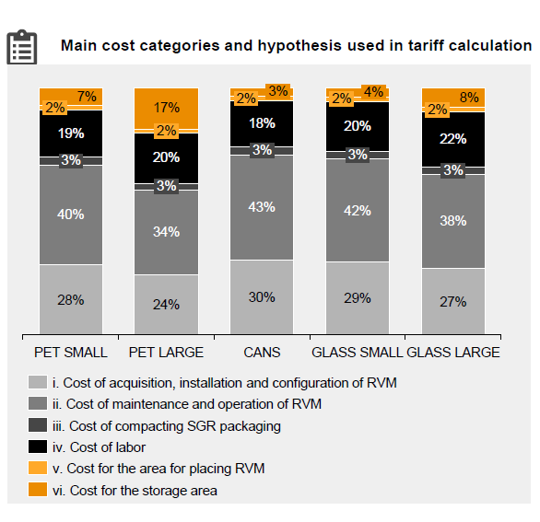
Colectare Automată (RVM) – medie ponderata intre tariful calculat pentr un RVM mare si cel pentru un RVM mic
Tarif de gestionare RVM Mare:
Tarif de gestionare RVM Mic:

Slide 23
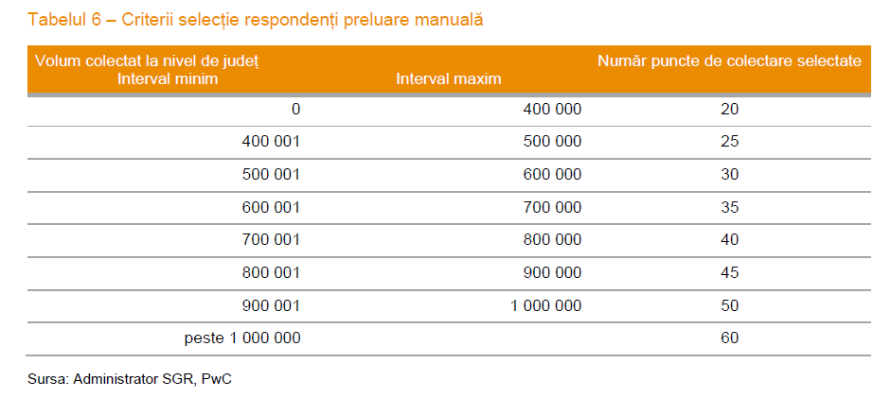
Colectare Manuala
Segment analizat: 1.485 puncte (484 comercianți)
Centralizate 990 seturi de date
Timp mediu:
  Tpnr – primire și numărare ambalaje
  TMsr – mutare saci în depozit
  TPsr – predare saci către transportator
  Tcuz – curățare zilnică
Calendarul procesului de colectare și ulterior de clarificare a datelor, pentru toate cele 3 modalități de preluare, s-a derulat în perioada 12 noiembrie 2024 – 22 ianuarie 2025.

Slide 24
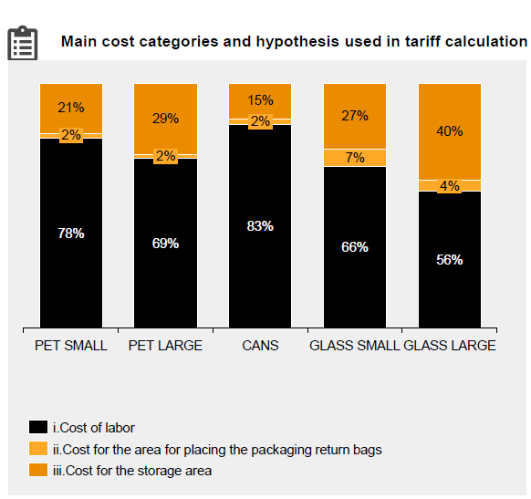
Colectare Manuala

Slide 25
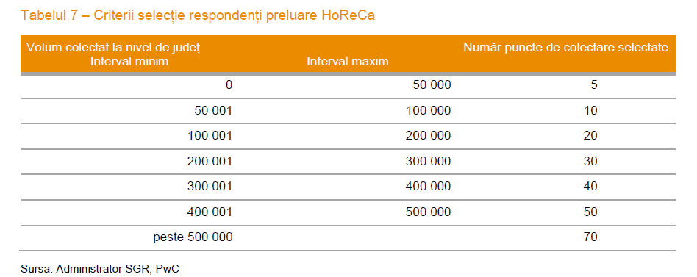
Colectare Manuala - Horeca
Segment analizat: 1.000 puncte (858 operatori)
Centralizate 200 seturi de date
Timpi utilizati:
  Tis – introducere ambalaje în saci/recipienți
  TMsr – mutare în depozit
  TPsr – predare către transportator
Calendarul procesului de colectare și ulterior de clarificare a datelor, pentru toate cele 3 modalități de preluare, s-a derulat în perioada 12 noiembrie 2024 – 22 ianuarie 2025.

Slide 26
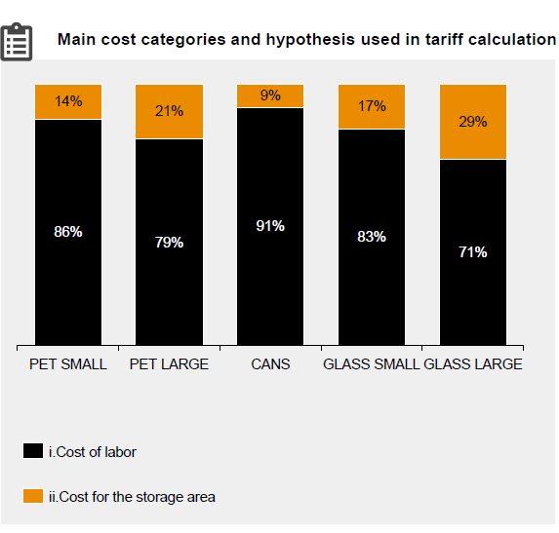
Colectare Manuala - Horeca

Slide 27
Date macroeconomice utilizate în calcul
(valabile la 30 iunie 2024)
• Salariu minim brut
• Câștig mediu brut orar – secțiunea I (Hoteluri & Restaurante)
• ROBOR 3M
• Rata dobânzii pentru credite comerciale
• Curs EUR/RON
• Chirie medie lunară spațiu alimentar interior

Slide 28
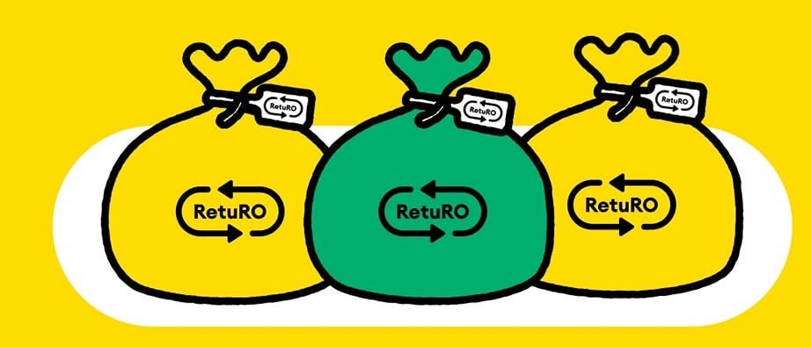
ACCESORIILE DE COLECTARE
Incepând cu data de 1 ianuarie 2025, accesoriile de colectare (sacii și sigiliile) pot fi comandate exclusiv prin platforma e-shop RetuRO, utilizând contul de utilizator al fiecărui comerciant. Aceste accesorii sunt furnizate gratuit de către RetuRO, în calitate de administrator al Sistemului de Garanție Returnare (SGR)
• Accesoriile primite trebuie utilizate doar pentru colectarea ambalajelor SGR de la consumatori.
• În cazul utilizării lor în alte scopuri, costul accesoriilor va fi suportat de comerciant, iar Administratorul SGR va emite o factură corespunzătoare, facturate, ca și până acum, la prețul mediu de achiziție de la furnizori, incluzând costul de transport, care va fi comunicat în momentul emiterii facturii.
• Comandați accesorii pentru cantități suficiente care să acopere o perioadă de maximum 6 săptămâni de colectare.
• Administratorul SGR își rezervă dreptul de a ajusta cantitățile livrate dacă accesoriile distribuite anterior nu au fost returnate prin operatorii logistici.

Slide 29
RAPORTARE
In conformitate cu HG 1074/2021, comerciantii au obligatia de a transmite catre Administratorul SGR evidențele ambalajelor SGR.
1. Evidenta ambalajelor SGR comercializate si garantiilor aferente acestora (“Sablon evidenta produse comercializate”)
*Conform art.6 lit m) din HG 1074/2021 respectiv art.1.10 din din anexa 2 – ctr comercianti
2. Evidenta sigiliilor predate catre transportator la ridicarea sacilor (”Sablon evidenta sigilii predate”)
*Conform Anexa 2 din ctr comercianti, Art. 3.2.1 punctul (vi)
3. Evidenta ambalajelor SGR returnate de catre consumatori in punctele de colectare și garanțiilor platite (“Sablon evidenta produse returnate”)
*Conform art.6 lit m) din HG 1074/2021 respectiv art.1.10 din din anexa 2 – ctr comercianti
Comercianti colectare manuala+ HoReCa + colectare automata
Comercianti colectare manuala+ HoReca + colectare automata
Comercianti colectare manuala + HoReCa
Comercianții au obligatia de a menține propriile evidențe a produselor vândute (în ambalaj SGR), defalcate pe produs și structura de vânzare respectiv evidența ambalajelor SGR colectate de la consumatori (pe tip de material respectiv volum).
Cele 3 tipuri de rapoarte se gasesc in portal.returosgr.ro – (sectiunea comerciant) si se vor trimite completate de catre comercianti prin e-mail in prima zi a lunii pentru luna anterioara, la adresa raportare_comercianti@returosgr.ro

Slide 30
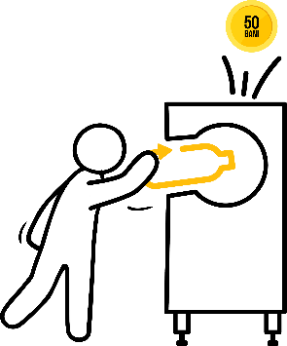
CE RAPOARTE STAU LA BAZA FACTURĂRII?
COLECTARE AUTOMATĂ
COLECTARE MANUALĂ
În cazul colectării automate, facturarea garanției restituite consumatorilor respectiv a tarifului de gestionare se realizează pe baza rapoartelor transmise în mod automat de către RVM într-un raport unic trimis către RetuRO. De aceea este necesara o reconciliere intre cantitatile deja platite in baza rapoartelor si cantitatile predate efectiv catre Administratorul SGR
În cazul colectării manuale, facturarea garanției respectiv a tarifului de gestionare se va realiza pe baza ambalajelor SGR conforme* identificate și numărate în centrele de numărare RetuRO.
*exemple de ambalaje neconforme: ambalajul nu este golit de conținut; ambalajul nu este marcat cu logo-ul SGR si cod specific SGR/nu are eticheta lizibila.
În ambele cazuri facturarea va fi realizată exclusive de către RetuRO
(autofactura emisă de către RetuRO în numele comerciantului)

Slide 31



CUM SE VA FACE FACTURAREA?
ULTIMA ZI lucrătoare
Emite auto-factura pentru luna precedentă în cel tarziu a 10 a zi lucratoare din luna curentă.
Termenul de plată al auto-facturii este data de 25 a lunii în care factura a fost emisă.
Garanția, respectiv tariful de gestionare vor fi prezentate pe aceeași factură.
Garanția nu intră în sfera TVA în timp ce tariful de gestionare este purtător de TVA.

Slide 32



RECONCILIEREA CANTITĂȚILOR DE AMBALAJE PREDATE vs CELE PRIMITE
Colectarea manuala:
Comerciantul preda ambalajele catre transportator (in saci RetuRO sigiliati cu sigiliile achizitionate)
Transportatorul preia sacii de la comerciant si prin scanare sigiliul este inregistrat in sistemul RetuRO (se intocmeste deasemena si un CMR (document de transport)). Acest document este singurul care il asigura pe comerciant ca are dovada predarii ambalajelor catre transportator
Sacii de la colectarea manuala ajung la centrele RetuRO, acolo unde ambalajele existente in saci sunt numarate si sunt inregistrate in sistemul informatic RetuRO
Motivele care pot genera diferente sunt urmatoarele:
Ambalaje neconforme (nu se poate citi codul de bare pentru ca nu exista/este deteriorat/etc..)
Ambalaje care nu sunt inregistrate in registrul ambalajelor
Erori la scanarea sigiliilor sacilor in momentul in care se ridica sacii de catre transportator
In cazul in care evidenta ambalajelor predate de catre comerciant nu corespunde cu evidenta ambalajelor primite de catre RetuRO :
Comerciantul va trimite situatia semnalata pe mail catre facturare@returosgr.ro
RetuRO va evalua situatia si va trimite un raspuns catre comerciant
Termenul de raspuns este de 5 zile lucratoare
Termenul de contestare al facturii este de 5 zile lucratoare de la data facturii

Slide 33
RECONCILIEREA CANTITĂȚILOR DE AMBALAJE PREDATE vs CELE PRIMITE
Colectarea automata
Administratorul SGR este obligat sa verifice ca toata cantitatea inregistrata de RVM uri este primita efectiv in centrele de numarare si sortare
La primirea ambalajelor in centre, se scaneaza sigiliile si acestea se aloca comerciantului de la care au fost ridicate
Se verifica prin sondaj apartenenta la SGR a ambalajelor colectate , dar si codurile de bare din rapoartele RVM
Se efectueaza si reconcilierea in baza de greutate
Motivele care pot genera diferente sunt urmatoarele:
Ratacirea unor saci/ sigilii
Furtul sacilor pe durata transportului
Gradul de umplere al sacilor. Acestia trebui sa fie umpluti conform instructiunilor Administratorului SGR
Stocuri mari la comercianti nepredate Administratorului SGR
Tentative de fraudare

Slide 34
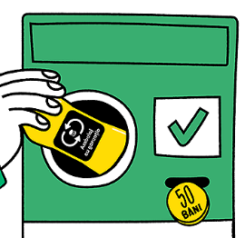

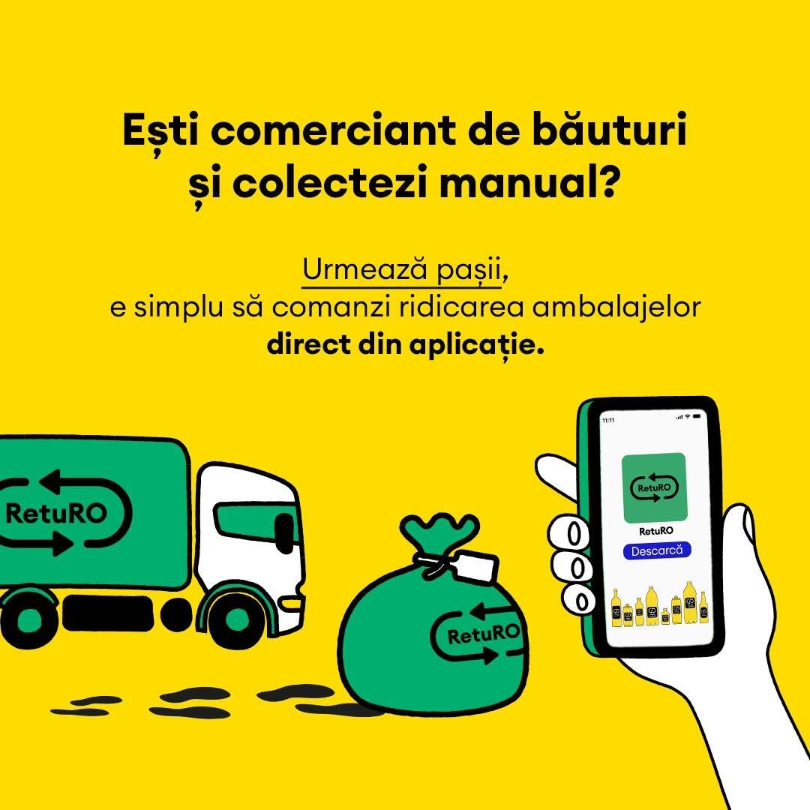
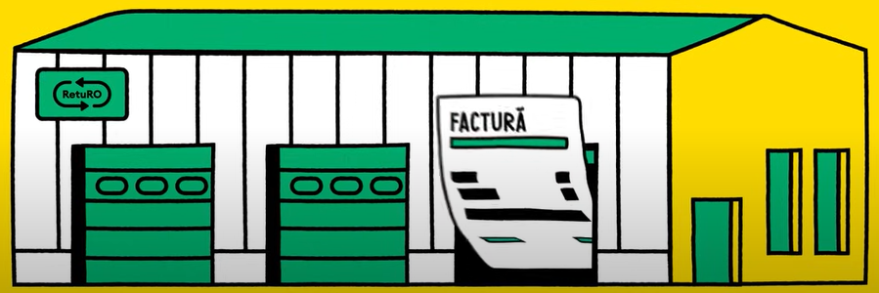
FLUXUL LOGISTIC – COLECTARE AUTOMATA (RVM)
RVM-ul monitorizează umplerea sacilor/cuvelor conform unui coeficient de umplere specific modelului de RVM.
Se calculează media pe zile a ultimelor 2 săptămâni de activitate ale RVM-ului și se generează automat comanda de ridicare pentru minimum 3 unități (saci sau cuve cu sticlă)
Partenerul logistic RetuRO programeaza ridicarea și comerciantul primeste detaliile pe e-mail (dată, oră estimată, șofer, nr. mașină).
La final, pe email comerciantul primeste desfasurator Excel cu sumarul sigiliilor colectate (documentul care sumarizeaza nr. sigiliilor si codurile de identificare).
Sacii/Cuvele sunt ridicate si livrate in centrele RetuRO.
Comerciantul primeste o autofactura cel tarziu in a 10a zi lucratoare a lunii in curs pentru luna anterioara.
Fiecare proces logistic de colectare a ambalajelor SGR funcționeaza cu o cantitate minimă de ridicare a ambalajelor colectate – de 3 saci/containere.
Facture și plată garanții plătite de consumator
Facturare și plată
tarif gestionare
Facturare garanție la achiziție
Prezentare garanție
pe bonul fiscal
PRODUCĂTOR/
IMPORTATOR/
DISTRIBUITOR
COMERCIANT
COLECTARE MANUALA
CONSUMATOR
Plată Garanție
Plată garanție
Returnarea Ambalajelor SGR
(restituire garanție prin cash/ voucher/ transfer bancar)

Slide 35
Comandă de ridicare pentru colectarea automată –
RVM (Reverse Vending Machine)
Instrucțiuni pentru utilizarea corectă a sigiliilor destinati ambalajelor de plastic si metal:
Reguli aplicare sigiliu saci:
Sigilarea sacilor:
Cantitate aproximativa de umplere a sacilor:
Sac mic 200 L 1/4 coeficient 250 buc
Sac mediu 625L 1/2 450 buc
Sac mare 1600L 1/1 800 buc
3. Nu presati recipientele în sac.
4. Se va aplica un singur sigiliu pentru fiecare sac.
Reguli aplicare sigiliu pe boxpatet:
Pentru cutiile de sticla se aplica urmatoarea regula:
Pentru pubele full palet (aparat RVM) și sticlă depozitată în boxpalet:
Model RVM: Modula - Collecting PET and CAN commingle + Glass; Quantum - Collecting PET and CAN; R1 & T9 with MultiPac Air; R2 & T9 with MultiPac; RVMX Proline Duo; RVMX Proline Slim; RVMX with Proline; T9 with EasyPac; T9 with MultiPac; T90.
  Aplicați 1 sigiliu pe boxpalet
2.Pentru pubele de 180L (aparat RVM) și sticlă depozitată în boxpalet:
Model RVM: Flex Dual – Collecting PET and CAN commingle; FlexTri - Collecting PET and CAN commingle + Glass; M1 Glass Breaker; Optima 2 bin-uri - PET and CAN commingle + Glass; Optima 3 bin-uri - PET, CAN, Glass separate material
  Aplicați 3 sigilii pe boxpalet, echivalentul a 3 pubele pline.

Slide 36
Comandă de ridicare pentru colectarea automată
RVM (Reverse Vending Machine)
3.Pentru pubele de 120L (aparat RVM) și sticlă depozitată în boxpalet:
Model RVM: 1450 XVP; 2000 VP; 2000 XVP
  Aplicați 4 sigilii pe boxpalet, echivalentul a 4 pubele pline.
4. Pentru cutii de 1/2 (aparat RVM) și sticlă depozitată în boxpalet:
Model RVM: RVMX3; RVMX30; T63TriSort; T70Dual Glass Crusher; T70TriSort
  Aplicați 2 sigilii pe boxpalet, echivalentul a 2 cutii pline.
5.1Pentru cutii mici (aparat RVM) și sticlă depozitată într-o pubelă de 180L:
Model RVM: TomraM1
  Aplicați 3 sigilii pe boxpalet, echivalentul a 3 pubele pline.
5.2. Pentru cutii mici (aparat RVM) și sticlă depozitată in în boxpalet:
Model RVM: TomraM1
  Aplicați 3 sigilii pe boxpalet, echivalentul a 3 pubele pline.
Cantitatea minimă de ridicare este de 3 saci/containere
Nota:
Începând cu 9 decembrie 2024, comenzile de ridicare a ambalajelor colectate automat prin RVM vor fi generate automat, conform următorului proces:
- RVM monitorizează umplerea sacilor/cuvelor conform unui coeficient de umplere specific modelului de RVM
- Se calculează media pe zile a ultimelor 2 săptămâni de activitate ale RVM-ului și se generează comanda de colectare pentru minimum 3 unități (saci sau cuve cu sticlă)
Partenerul logistic RetuRO va programa ridicarea și veți primi detaliile pe e-mail (dată, nr. mașină)
Dupa realizarea procesului ce colectare, comerciantul primeste pe email desfasurator Excel cu sumarul sigiliilor colectate (documentul care sumarizeaza nr. sigiliilor si codurile de identificare).
Observație: Pentru aparatele RVM fără un istoric de 7 zile calendaristice, vă rugăm să ne trimiteți comanda manual pe e-mail la colectare@returosgr.ro
In cazul in care intampinati probleme legate de transport sau de Colectare, va rugam sa ne scrieti la reclamatii-transport@returosgr.ro

Slide 37
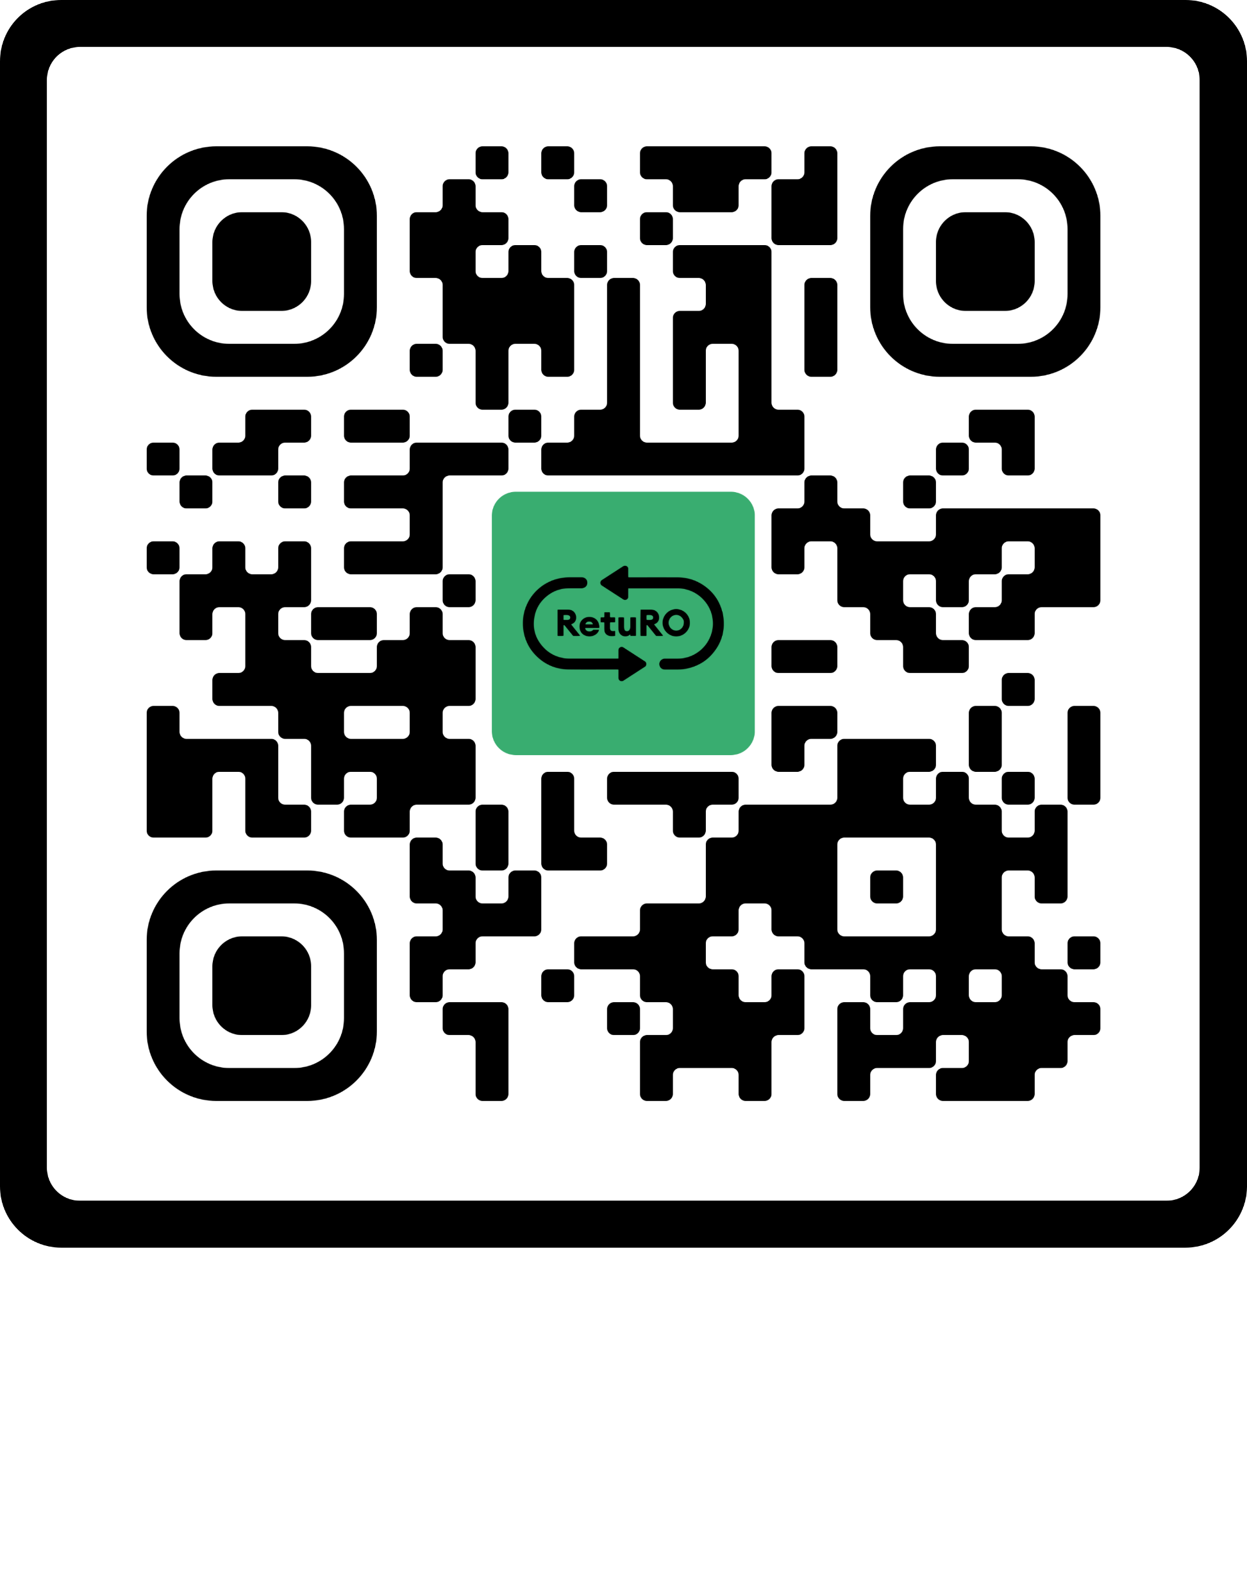
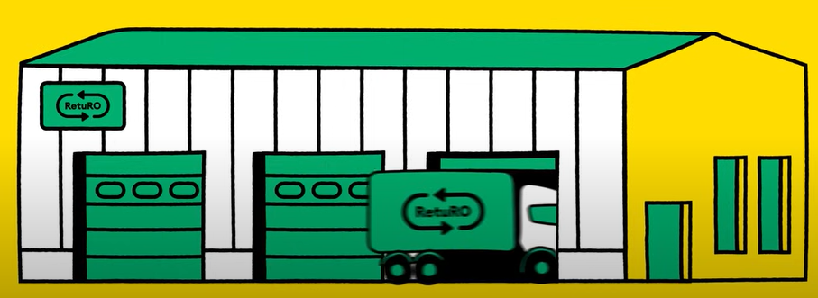
FLUXUL LOGISTIC – COLECTARE MANUALA (TT si HoReCa)
Comerciantul descarcă aplicația RetuRO si emite o comanda de ridicare pentru minim 3 saci cu ambalaje SGR.
In maxim 2 zile* o masina este planificata sa vina in locatie si sa ridice sacii cu ambalaje.
*Pentru prima ridicare sunt necesare 5 zile. Incepand cu a doua ridicare - 2 zile.
Partenerul logistic RetuRO programeaza ridicarea și comerciantul primeste detaliile pe e-mail (dată, oră estimată, șofer, nr. mașină).
La final, pe email comerciantul primeste un desfasurator Excel cu sumarul sigiliilor colectate (documentul care sumarizeaza nr. sigiliilor si codurile de identificare).
Sacii sunt ridicate si livrate in centrele RetuRO.
Comerciantul primeste o autofactura cel tarziu in a 10a zi lucratoare a lunii in curs pentru luna anterioara.
Fiecare proces logistic de colectare a ambalajelor SGR funcționeaza cu o cantitate minimă de ridicare a ambalajelor colectate – de 3 saci.
Facture și plată garanții plătite de consumator
Facturare și plată
tarif gestionare
Facturare garanție la achiziție
Prezentare garanție
pe bonul fiscal
PRODUCĂTOR/
IMPORTATOR/
DISTRIBUITOR
COMERCIANT
COLECTARE MANUALA
CONSUMATOR
Plată Garanție
Plată garanție
Returnarea Ambalajelor SGR
(restituire garanție prin cash/ voucher/ transfer bancar)

Slide 38
DETALII COMANDĂ DE RIDICARE PENTRU COLECTAREA MANUALĂ
Pasi necesari pentru plasarea comenzii:
Descărcați aplicația din Google Play sau App Store
Înregistrați o comandă de ridicare.
Scanați sigiliile sacilor utilizând aplicația.
Verificați sumarul comenzii și trimiteți-o direct din aplicație.
Partenerul logistic RetuRO va programa ridicarea, iar detaliile (data, nr. mașinii) vor fi trimise pe e-mail.
Dupa ridicarea comenzii veti primi prin email Excel cu sigiliile incarcate de la punctul de colectare
Nota:
Începând cu 1 decembrie 2024, utilizarea aplicației RetuRO devine obligatorie pentru comercianții care colectează manual ambalaje SGR. Comenzile trimise prin Excel pe e-mail nu mai sunt procesate. In imposibilitatea de a crea o comanda prin aplicatie, va rugam sa trimiteti o comanda Excel prin email la adresa colectare@returosgr.ro
In cazul in care intampinati probleme legate de transport sau de Colectare, va rugam sa ne scrieti la reclamatii-transport@returosgr.ro
Instrucțiuni pentru utilizarea corectă a sacilor si sigiliilor:
Sacul pentru colectare manuală PET și metal (galben) trebuie umplut până la 80% din capacitate.
Sacul pentru colectare manuală sticlă (verde) trebuie să cântărească cel mult 20 kg.
Se va aplica un singur sigiliu pentru fiecare sac.
Cantitatea minimă de ridicare este de 3 saci
Comanda se va ridica in 24- 48 ore de la plasarea comenzii in aplicatia RetuRo.
NOTA :
Prima comanda plasata in aplicatie se va ridica in maxim 5 zile lucratoare.
Zile de colectare: luni-sambata
Mentiuni privind ambalajele:
1. Ambalajele nu trebuie sa contina lichide
2. Ambalajele pet sau metal nu trebuie sa fie indoite/presate astfel incat sa poata fi citit codul EAN
3. Ambalajele de sticla nu trebuie sa fie sparte
4. Toate ambalajele predate trebuie sa aibe eticheta cu codul EAN intact pentru a putea fi scanate
Sigiliile pot fi scanate o singura data pentru plasarea comenzii de pick-up.
Asigurati-va ca toate conditiile de mai sus au fost indeplinite

Slide 39
APLICAȚIA RETURO
RetuRO App
Descarcați RetuRO App și colectați manual ambalaje SGR!
Comerciantii pot comanda cu ajutorul aplicatiei gratuit ridicarea sacilor: direct din aplicatie in 3 pasi simpli : scaneaza sigiliile, verifica sumarul si trimit comanda.
Identifica usor ambalajele SGR conforme: aplicatia este conectata la Registrul Ambalajelor si stie exact daca un ambalaje este in sistem sau nu. Astfel, comerciantii stiu imediat daca un ambalaj este conform sau nu.
Aplicația RetuRO se poate descarca si folosi de catre comerciantii care colecteaza manual ambalajele SGR (Comert Traditional si HoReCa).

Slide 40
CUM AFLU DACĂ UN AMBALAJ PRIMIT DE LA CONSUMATOR ESTE CONFORM SAU NU?
RetuRO App
COLECTARE AUTOMATĂ
Dispozitivul RVM verifică automat ambalajele SGR conforme.
COLECTARE MANUALĂ
Instalați aplicația RetuRO pentru comercianți pentru a scana și verifica ambalajele
Nu uitati sa verificati producătorii de la care cumparati bauturi di sfera SGR (0.1- 3L) :
✔ Lista producătorilor cu contracte semnate/reziliate/suspendate → www.returosgr.ro/info-producatori
✔ Verificarea produselor în Registrul Ambalajelor SGR → www.returosgr.ro/raportare

Slide 41

Dacă mai aveti și alte întrebări, vă rugăm să le trimiteți pe adresa de mail :
suport@returosgr.ro
sau la numărul de telefon:
031.9003
Operatorii noștri vă stau la dispoziție în intervalul 9:00-17:30, cu excepția sarbatorilor legale.

Slide 42
MULȚUMIM!

